Slide 1
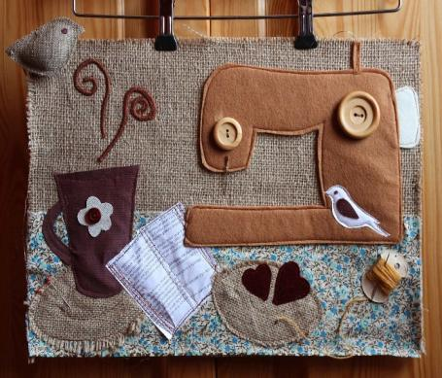
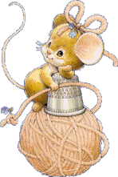
Аппликация
Художественное оформление изделий
Автор: Лебедева Лариса Георгиевна
учитель технологии МБОУ СОШ №1
г.Тула
Л Л

Slide 2
Цель урока
Обобщение знаний по теме «Ремонт одежды»
Познакомиться с аппликацией, как видом декоративно-прикладного искусства
Научиться приемам изготовления аппликации, приемам безопасной работы
Активизировать наблюдательность, внимание и воображение, развивать творческие способности
Л Л

Slide 3
Виды ремонта одежды
Ремонт распоровшихся швов
Ремонт в месте разрыва
Штопка
Замена тесьмы «молния»
Замена вешалки
Пришивание пуговиц
Пришивание заплат
Л Л

Slide 4
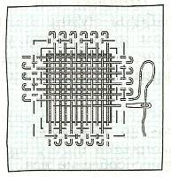
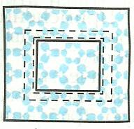
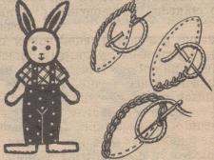
Виды ремонта
Штопка
В месте разрыва
Заплатка в виде аппликации
Наложение заплатки
Л Л

Slide 5
Заплата
Древнерусское значение-
платъ (кусок материи)
Слово славянского происхождения, производное от «платити» - латать, чинить
Л Л

Slide 6
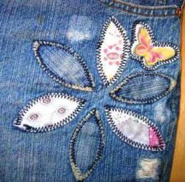
Заплатка -
То же, что латка; кусочек материала, который нашивают на разрывы, прожоги в одежде и различных предметах
Л Л

Slide 7
АППЛИКАЦИЯ ИЗ ТКАНИ - вид декоративно-прикладного творчества
Яркая веселая аппликация на одежде не только украсит повседневный наряд, но и поможет скрыть маленькие дырочки или пятна, появившиеся в процессе носки
Л Л

Slide 8
Аппликация(лат. applicātiō — прикладывание, присоединение)
Аппликация — вырезание узоров, фигурок, узоров или целых картин из кусочков ткани, кожи, замши, наложение на материал-основу (фон).
Аппликация связана с познавательной деятельностью и оказывает огромное влияние на развитие творческих способностей детей. Аппликация из ткани — это разновидность вышивки
Л Л

Slide 9
История возникновения аппликации
Аппликация появилась очень давно,
как способ украшения одежды и обуви, домашней утвари и орудий труда, интерьера своего жилища. Возможно, первым толчком к появлению аппликации явилась необходимость сшивать шкуры для одежды, и первый стежок подсказал человеку, что им можно не только соединять детали одежды, но и украсить её. Детали, выкроенные из этих материалов, стали прикреплять к одежде. Так появилась аппликация. Сюжетом становились животные, птицы, сами люди, фантастические чудовища, красивые цветы и растения, сцены охоты и повседневной жизни.
Разные народы использовали для аппликации самые разнообразные материалы .
Л Л

Slide 10
У северных народов использовались для аппликации куски кожи и меха – лоскутки, оставшиеся от пошива одежды и меховых одеял. В России – во времена появления ткацких фабрик – использовались и домотканые и фабричные ткани – в дело шли все лоскутки.
В России – во времена появления ткацких фабрик – использовались и домотканые и фабричные ткани – в дело шли все лоскутки. Естественно, что лоскутным шитьем и аппликацией занимались люди небогатые, они стремились использовать и оставшийся лоскут и одновременно украсить свою одежду: сарафаны, рубашки; жилище занавески и шторы, скатерти и салфетки, коврики и одеяла.
В Америке во времена переселения европейцев возникает некий дефицит в тканях, а в некоторых случаях возможно и в средствах, поэтому тоже образуется лоскутное шитье.
Л Л

Slide 11
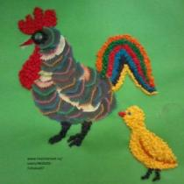
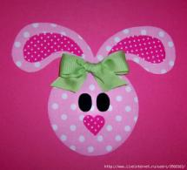
Классификация аппликации
по форме
объемная
плоская
Л Л

Slide 12
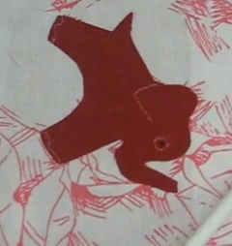
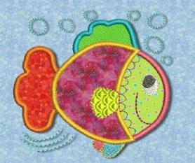
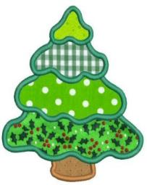
одноцветная
по цвету
многоцветная
Л Л

Slide 13
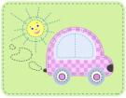
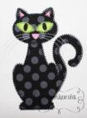
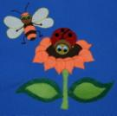
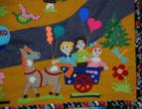
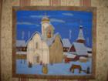
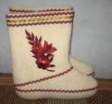
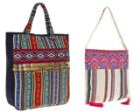
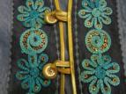
по тематике
предметная
состоит из отдельных изображений : животные растения
сюжетная
отражает совокупность событий
декоративная
состоит из узора
или орнамента
Л Л

Slide 14
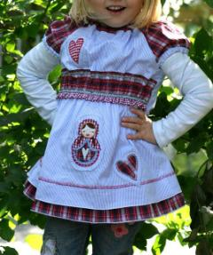
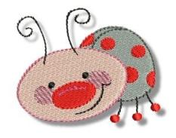
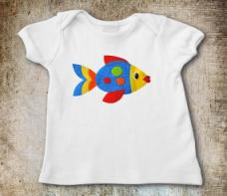
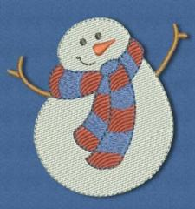
Аппликация применяется в качестве отделки детской одежды
Л Л

Slide 15
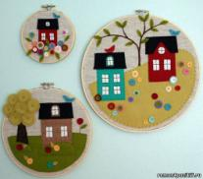
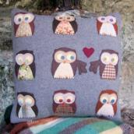
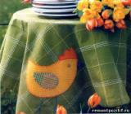
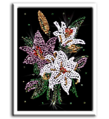
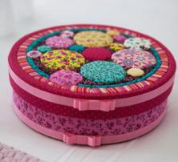
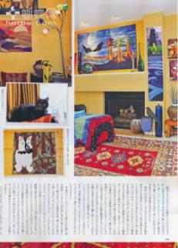
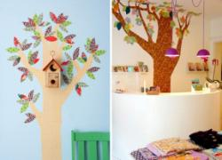
В оформлении предметов интерьера
Л Л

Slide 16
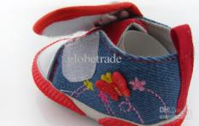
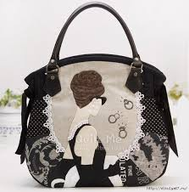
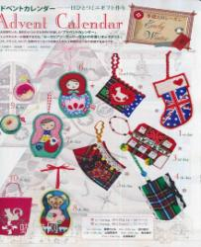
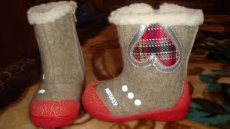
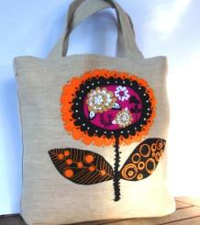
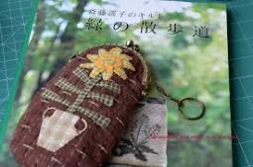
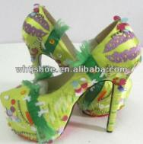
аксессуаров
и даже обуви
Л Л

Slide 17
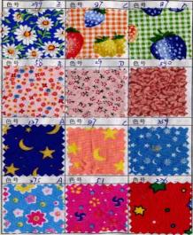
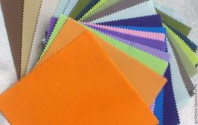
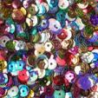
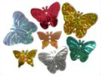
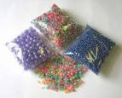
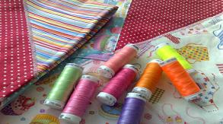
Материалы для аппликации
Ткани хлопок, шелк, бархат
Кожа, замша
Мех
Фетр
Можно комбинировать с
Бисером
Пайетками
Бусинками
Выбор материала зависит от материала изделия
Л Л

Slide 18
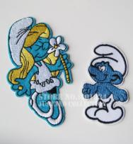
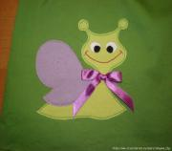
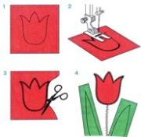
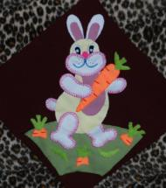
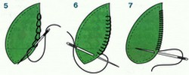
По способу крепления аппликация делится на
Нашивную машинную
Клеевую
прямой строчкой
зигзагообразной строчкой
тамбурным
петельным обметочным
швом «через край»
Нашивную ручную
Л Л

Slide 19
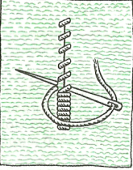
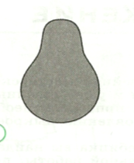
Определи технологическую последовательность работы
2
1
3
4
5
Л Л

Slide 20
Требования к качеству
Цветовое сочетание материалов гармонично
Срезы заплаты – аппликации ровные, без надрезов
Зигзагообразная строчка проложена точно по краю заплаты
Качественная влажно-тепловая обработка
Л Л

Slide 21
Джинсы превращаются
Есть идея!
Л Л

Slide 22
Забавные рисунки для аппликации
Л Л

Slide 23
Желаю интересной и успешной работы
Л Л

Slide 24
Используемая литература
Румянцева Е.А. Аппликация.– М.: Мир книги, 2010.
Русакова М. Домашнее рукоделие .– М.: Дом Славянской Книги, 2008.
.
Агапова И.А. Лучшие аппликации для детей Давыдова М.А.– М.: Лада, 2010 г
Ресурсы интернета
http://www.zolotnit.ru/catalogue/applique/applique-copy/
http://www.liveinternet.ru/users/hope_always/post274830557/
http://www.wild-mistress.ru/wm/wm.nsf/publicall/2009-02-02-304488.html
http://www.babyblog.ru/community/post/rukodelie/1603666
http://evolution2.com.ua/showthread.php?p=800
Л Л

